Slide 1
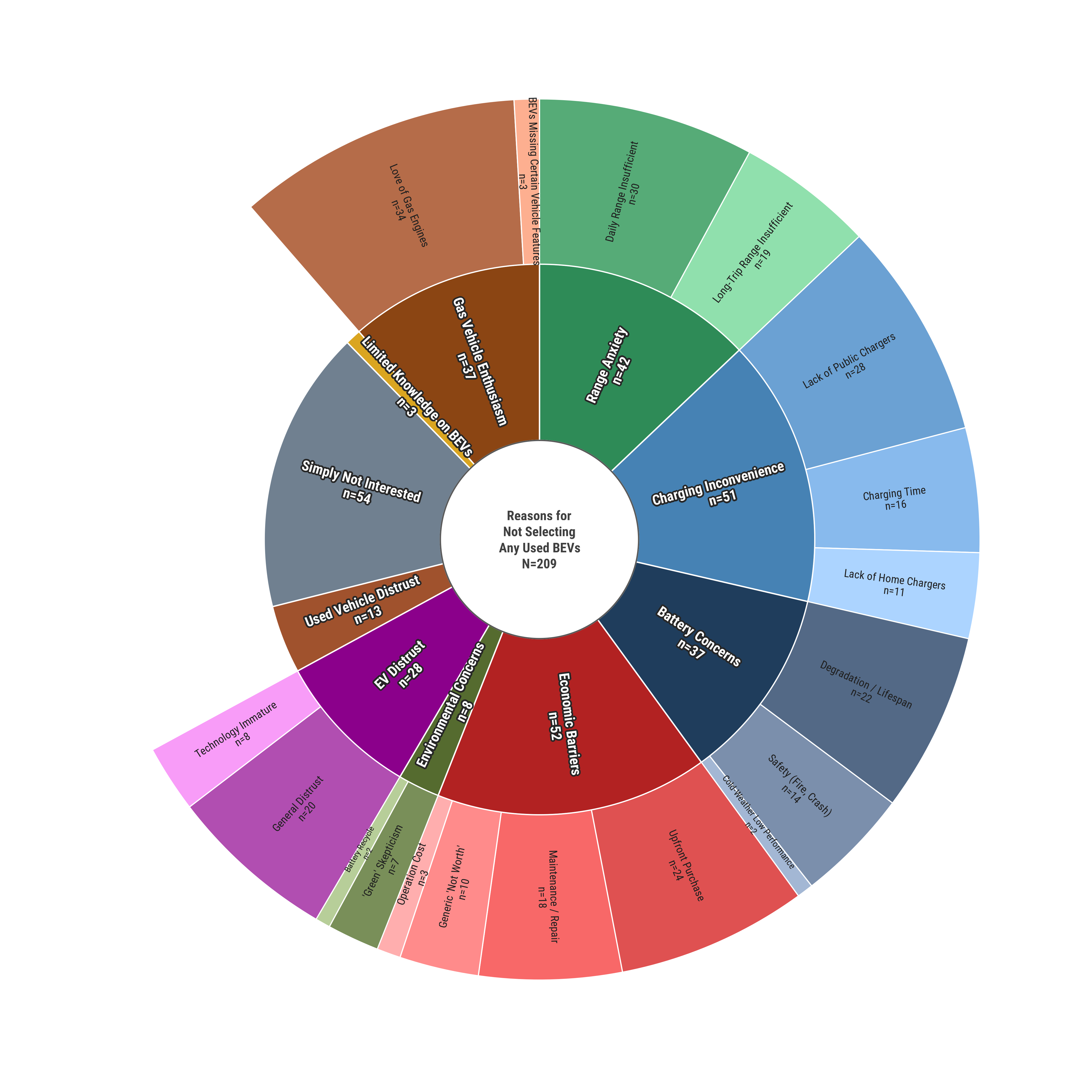
n=8
n=7
n=8
n=7
n=11
n=7
n=1
n=1
n=3
n=6

Slide 2
Range anxiety

